Slide 1
Aplicación jugador club
Daniel Fernando Valencia
Universidad Central
2021

Slide 2
Objeto
Aplicación para gestionar los jugadores de futbol del club París Saint-Germain, el cual debe tener algunos datos importantes de los jugadores, el seguimiento del estado físico de los jugadores y se debe poder agregar e inactivar jugadores del equipo.
Ingeniero: Daniel Fernado Valencia
Cliente:Cristian Daniel Barragan Cruz
Aplicación estand alone, con lenguaje de programación java, base de datos sqlite y utilizando la metodología en cascada.

Slide 3
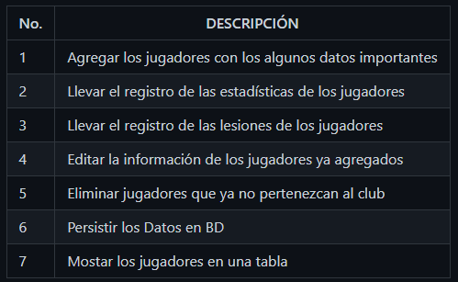
Requisitos

Slide 4
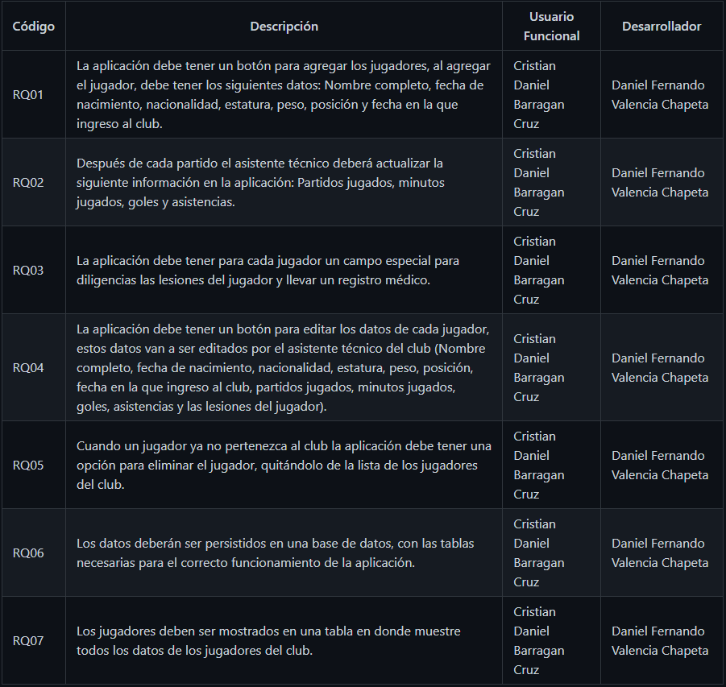
requerimientos

Slide 5
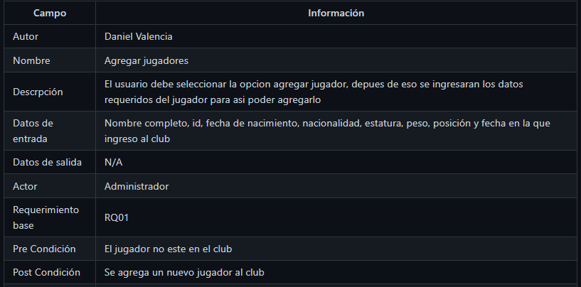
Cu01 agregar jugador

Slide 6
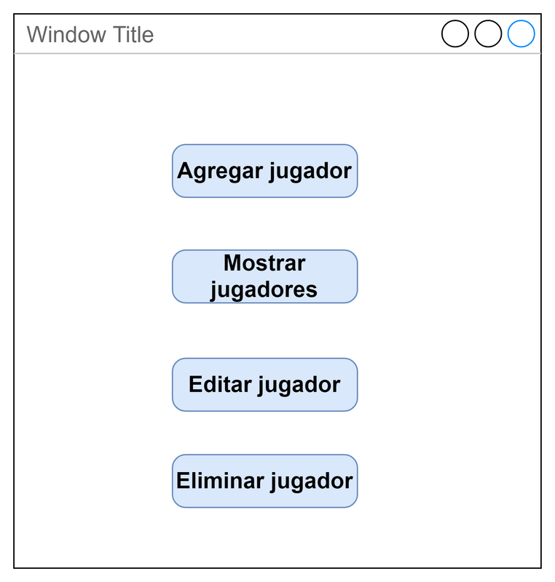
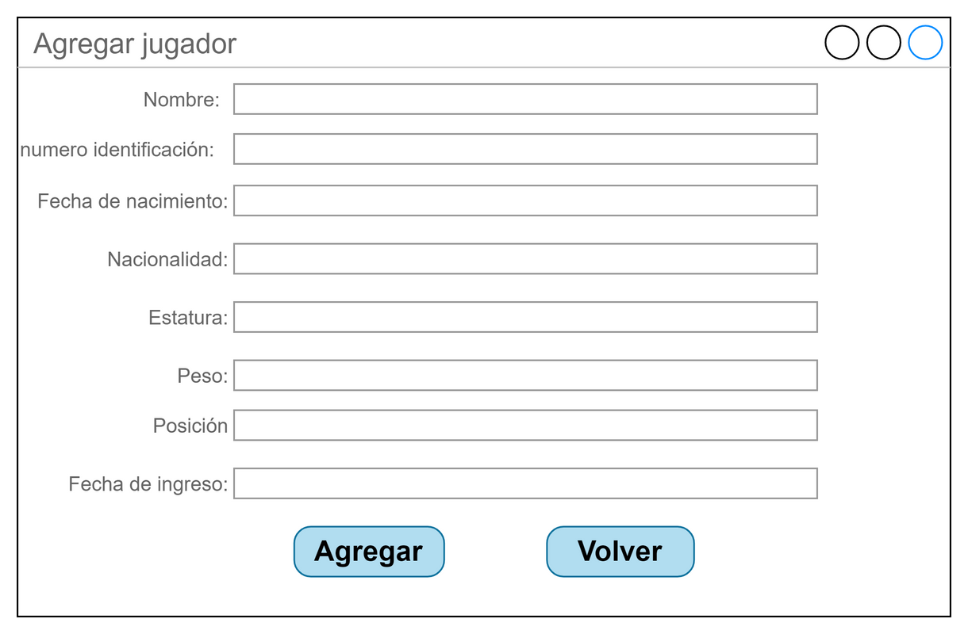
Mockup

Slide 7
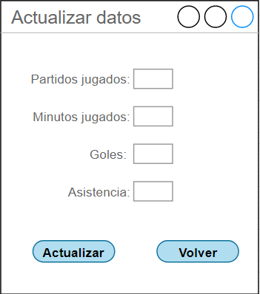
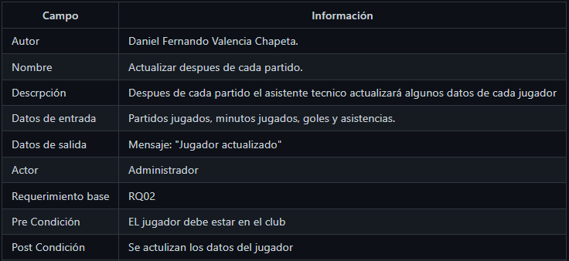
Cu02 actualizar

Slide 8
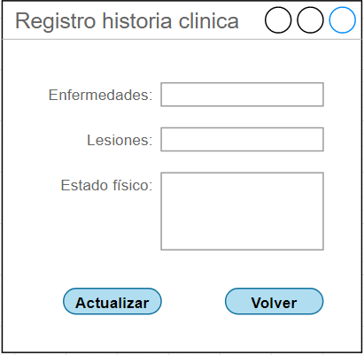
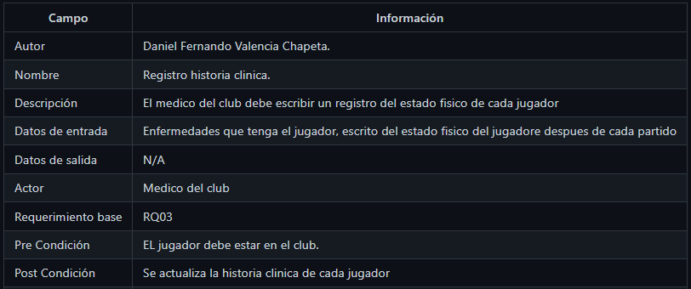
Cu03registro lesiones

Slide 9
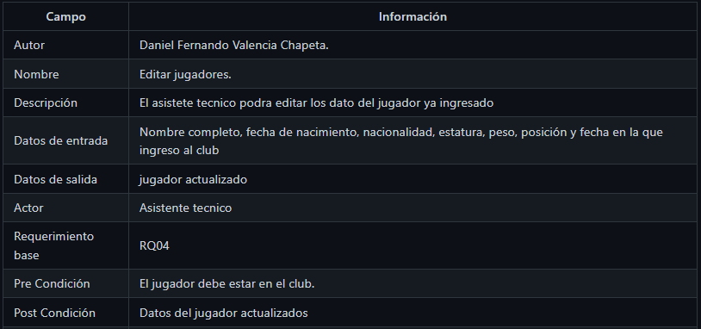
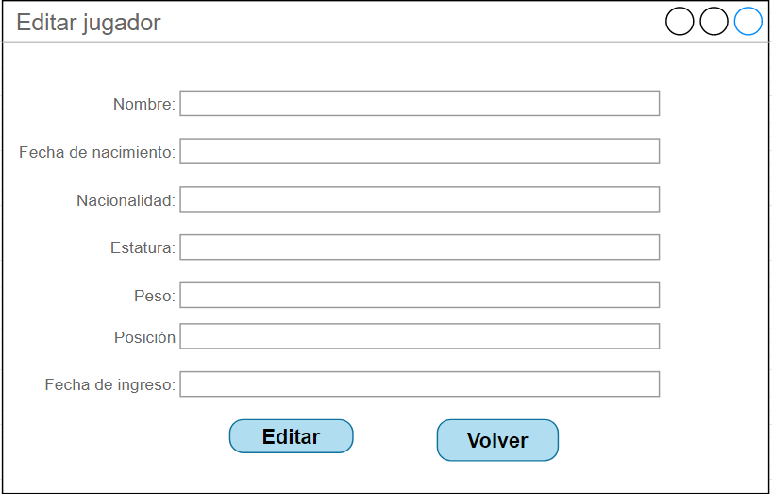
Cu04 editar jugador

Slide 10
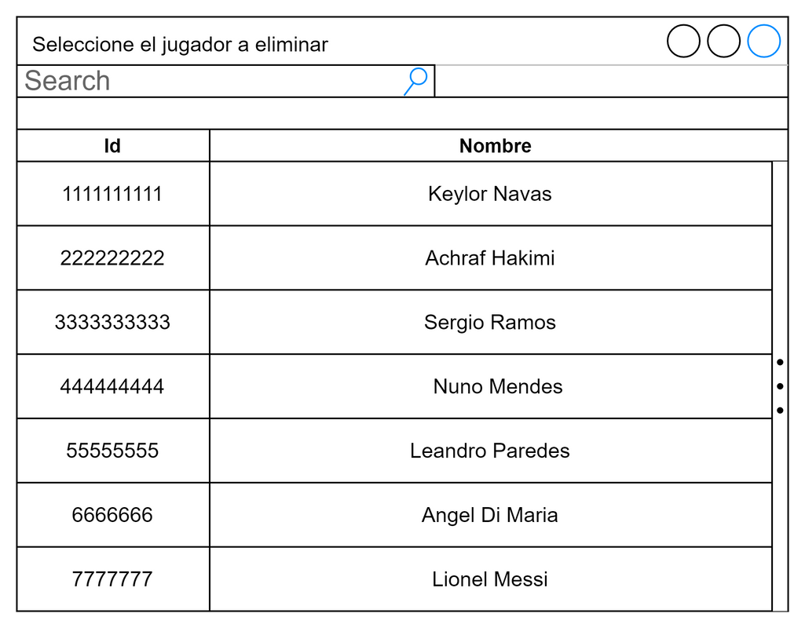
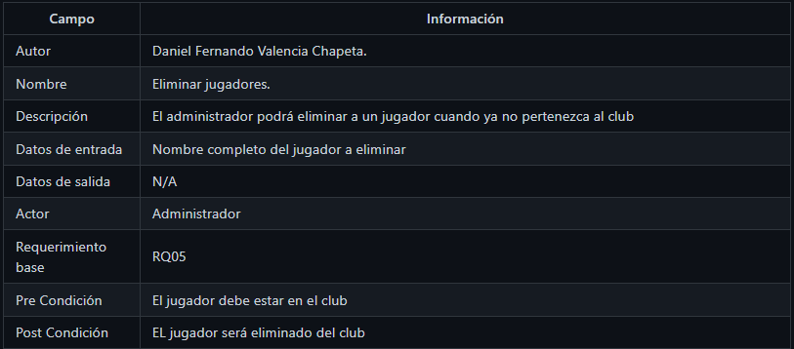
Cu05 eliminar jugador

Slide 11
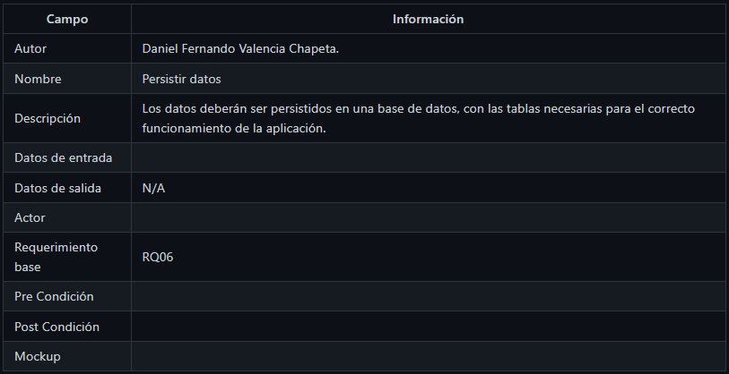
Cu06 Persistir datos

Slide 12
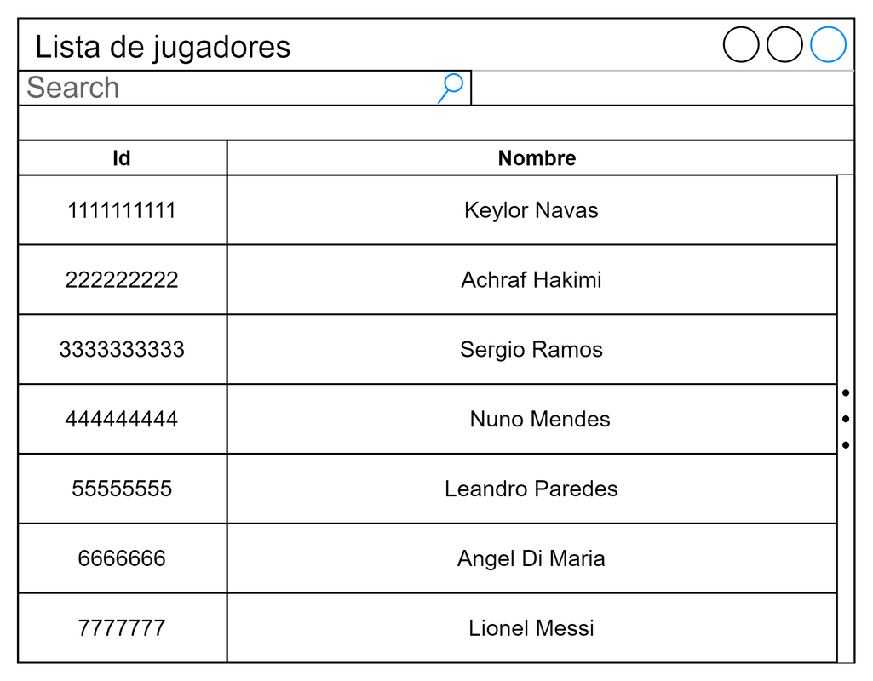
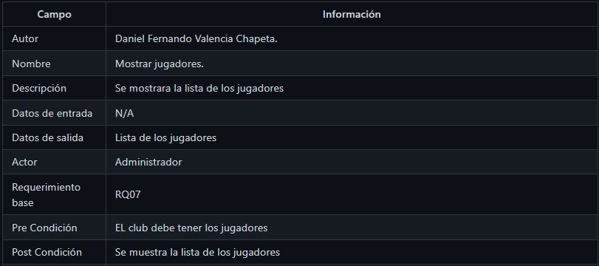
Cu07 eliminar jugador

Slide 13
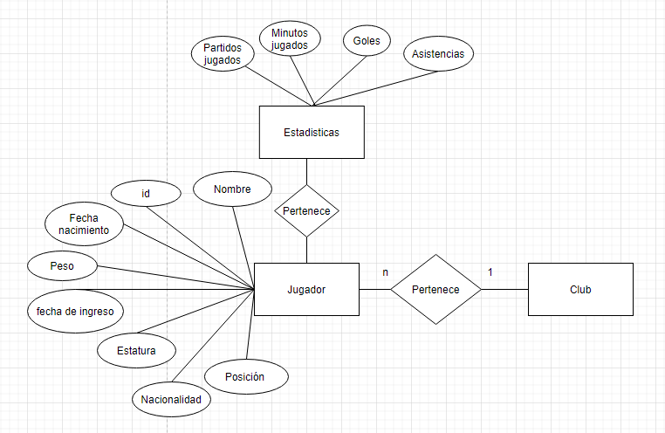
Modelo conceptual

Slide 14
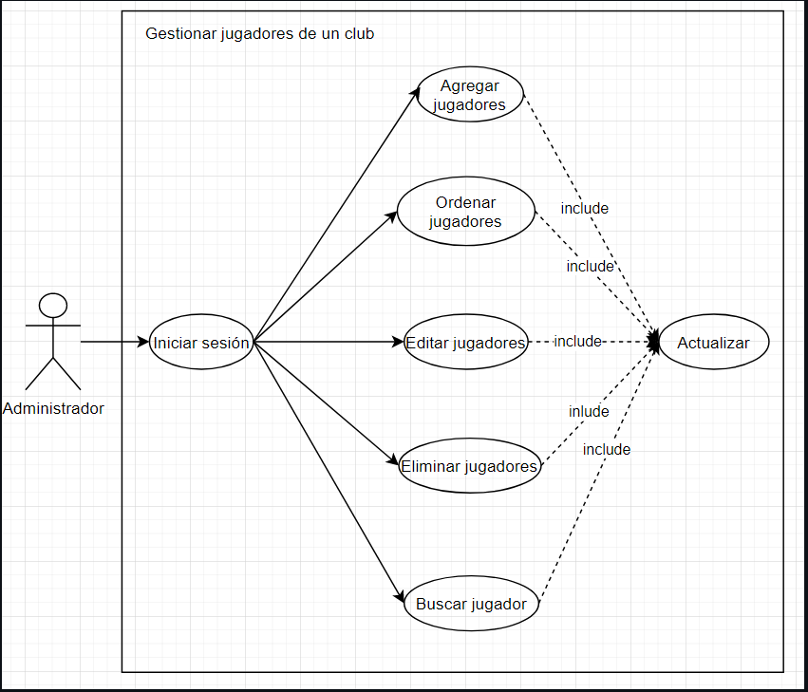
Diagrama casos de uso

Slide 15
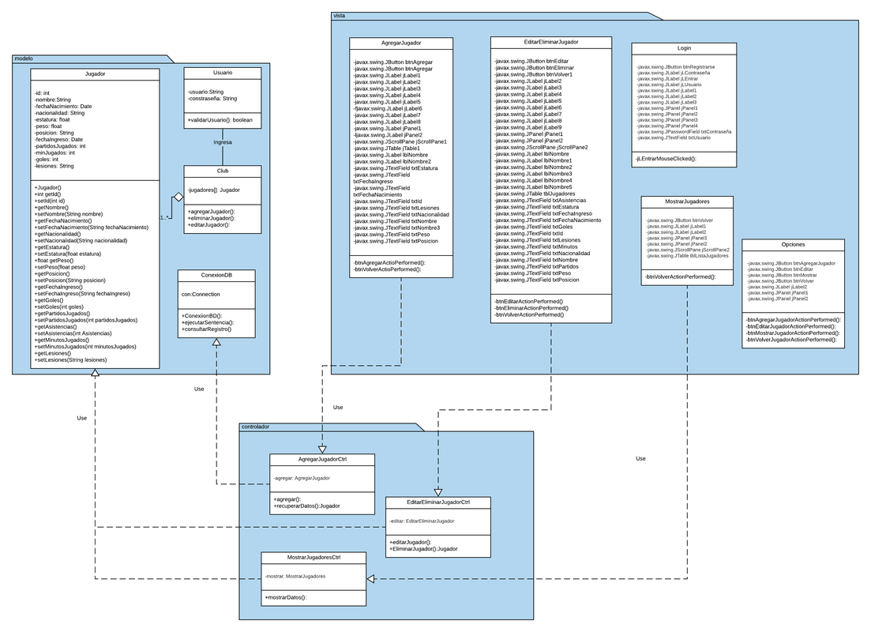
Diagrama de clases

Slide 16
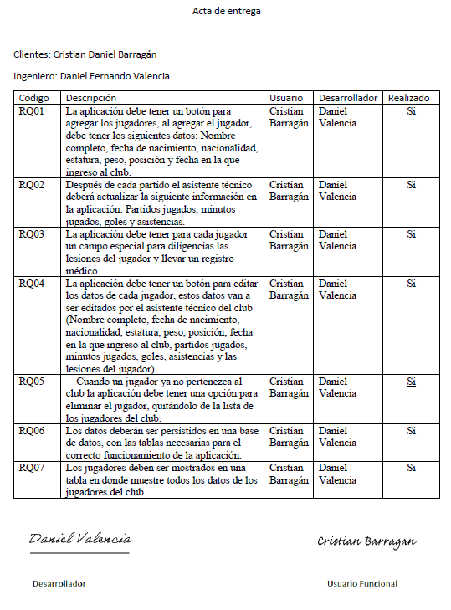
Acta de entrega

Slide 17
gracias

